Slide 1

ESCENARIO DE RIESGO
IDENTIFICACIÓN DE PROBABLES LOCALIDADES AFECTADAS
PRONÓSTICO DE PRECIPITACIONES 10/12/2017 (16:00 HORAS)

Slide 2
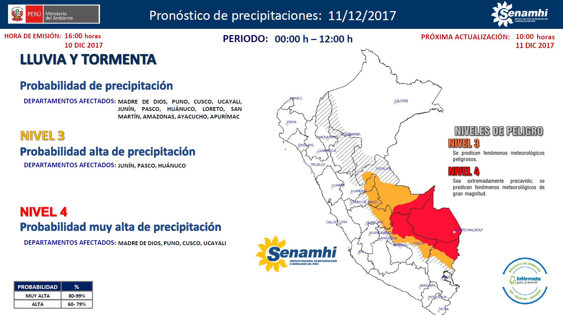

Slide 3
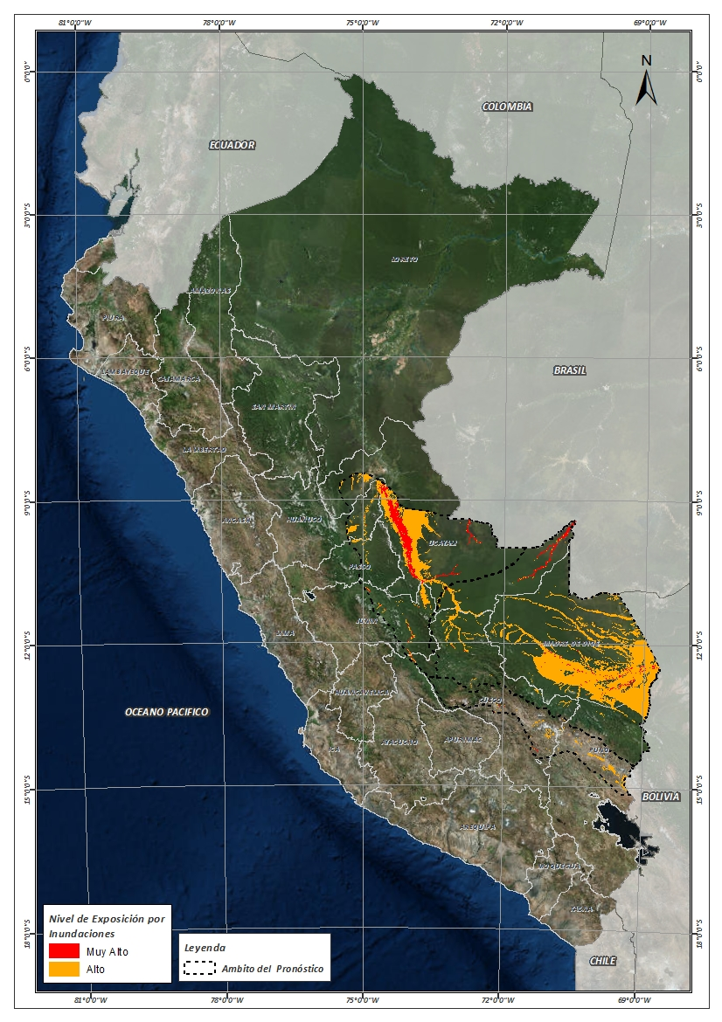
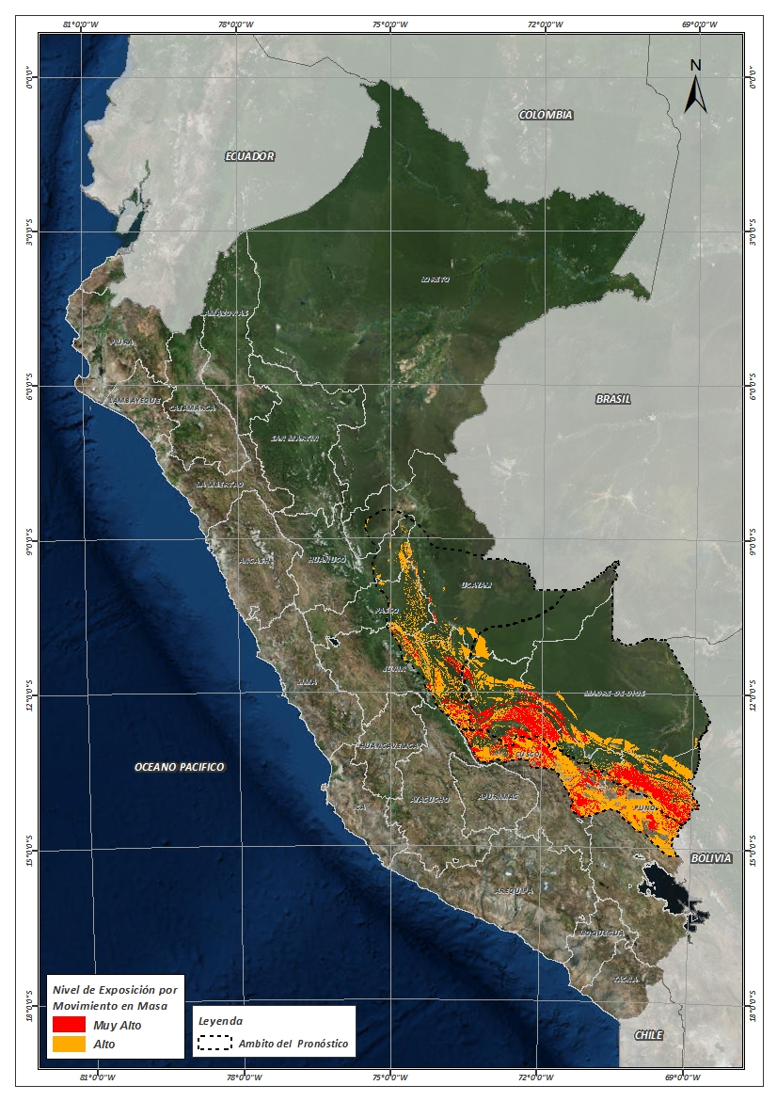
Mapa de exposición alta por INUNDACION Según el Pronóstico de Lluvias
Mapa de exposición alta por MOVIMIENTOS EN MASA Según el Pronóstico de Lluvias

Slide 4
Distritos expuestos por inundación
NRO | DEPARTAMENTOS | CANTIDAD DE DISTRITOS
1 | AYACUCHO | 1
2 | CUSCO | 23
3 | HUANUCO | 5
4 | JUNIN | 11
5 | MADRE DE DIOS | 11
6 | PASCO | 1
7 | PUNO | 12
8 | UCAYALI | 11
 | Total general | 75

Slide 5
Distritos expuestos por Inundación
75 Distritos

Slide 6
Población expuesta por Inundación
NRO | DEPARTAMENTOS | POBLACION TOTAL
1 | AYACUCHO | 3,646
2 | CUSCO | 106,832
3 | HUANUCO | 5,606
4 | JUNIN | 100,107
5 | MADRE DE DIOS | 93,285
6 | PASCO | 4,833
7 | PUNO | 9,983
8 | UCAYALI | 41,423
 | Total general | 365,715

Slide 7
Población expuesta por Inundación
365,715 Total de Pobladores

Slide 8
Distritos expuestos por movimiento en masa
NRO | DEPARTAMENTOS | CANTIDAD DE DISTRITOS
1 | AYACUCHO | 2
2 | CUSCO | 54
3 | HUANUCO | 3
4 | JUNIN | 11
5 | MADRE DE DIOS | 4
6 | PASCO | 2
7 | PUNO | 33
8 | UCAYALI | 5
 | Total general | 114

Slide 9
Distritos expuestos por movimiento en masa
114 Distritos

Slide 10
Población expuesta por Movimientos en Masa
NRO | DEPARTAMENTOS | POBLACION TOTAL
1 | AYACUCHO | 6,529
2 | CUSCO | 263,078
3 | HUANUCO | 767
4 | JUNIN | 113,129
5 | MADRE DE DIOS | 2,329
6 | PASCO | 1,139
7 | PUNO | 152,473
8 | UCAYALI | 1,632
 | Total general | 541,076

Slide 11
Población expuesta por Movimientos en Masa
541,076 Total de Pobladores

Slide 12

Consultas:
soporte-sigrid@cenepred.gob.pe

